Slide 1
ПУТЕШЕСТВИЕ ПО АФИНСКОМУ АКРОПОЛЮ
Вагу Мария Викторовна, учитель истории ГБОУ СОШ № 605 c углубленным изучением немецкого языка
Санкт-Петербурга

Slide 2
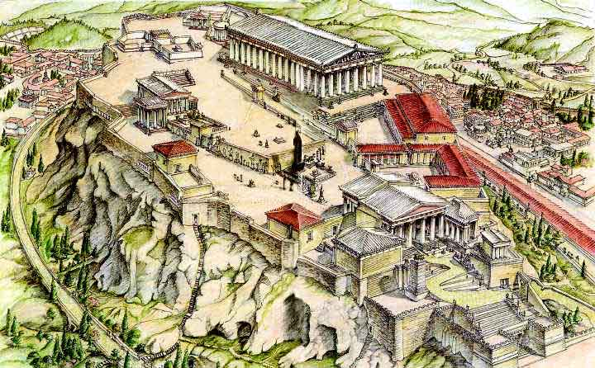
1.Парфенон
1
2.Пирей
3.Пропилеи
6
4.Храм Зевса
5.Храм Ники Бескрылой
3
6.Эрехтейон
5

